Slide 1
ИТОГОВЫЙ ПРОЕКТ
Ученик LMS Таран Максим
2 курс

Slide 2
Основная мысль
Создать сайт с простым интерфейсом для генерации слов.
Генерация слов будет осуществляться с помощью FitScore функции и генетического алгоритма, то есть, будут сгенерированы слова которых не существуют, но они хорошо звучат.
Так же на сайте предусмотрена регистрация пользователя, чтобы только залогиненый пользователь мог совершать генерацию слов.

Slide 3
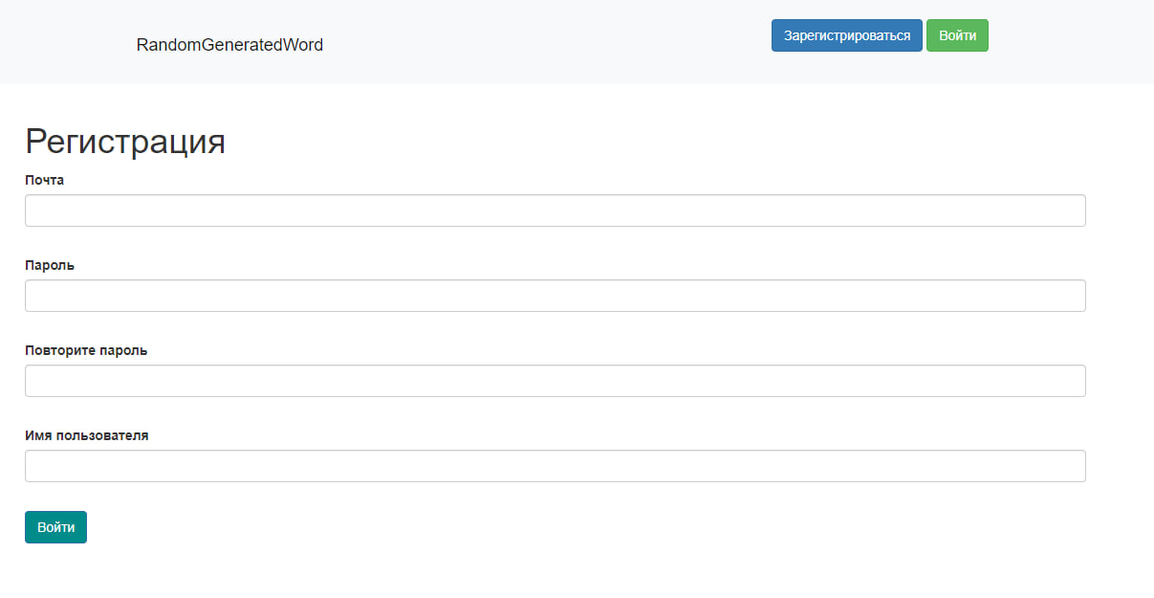
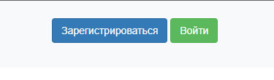
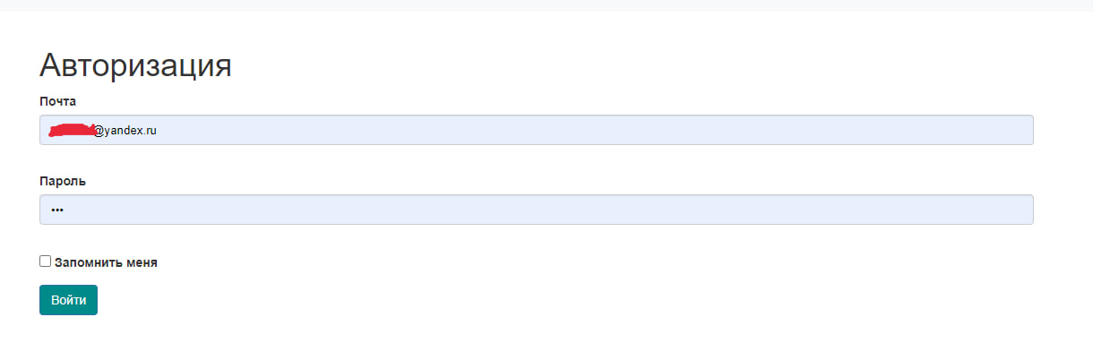
Регестрация пользователя
Для регистрации применен Flask-WTF c ORM
системой.
Для входа был применен LoginManeger для безопасности.

Slide 4
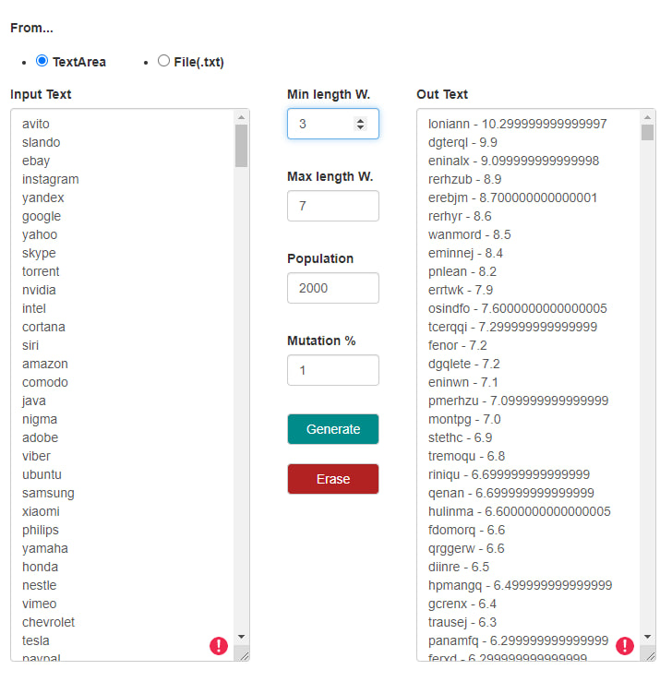
Главная форма для работы с сайтом
Настройки: "Min Length W." - минимальная длина слова(от 3 до 50)
"Max Length W." - макимальная длина слова(от 5 до 100)
"Population" - количество популяции(исп. При генерации слов), лучше всего ставить ~2000
"Matation" - мутация слов, нужна чтобы генетический алгоритм не зашел в тупик, лучше всего ставить ~5
В левом поле ввода "Input Text" вводяться начальыне слова (по стандарту там список), его можно самостоятельно изменять.
В правом поле вывода "Out Text" выводяться получившиеся слова с их "очками схожести", которые можно повторно сгенерировать.
Генерация происходит нажатие кнопки "Generate", что бы очистить правое поле нужно нажать на "Erase".

Slide 5
Фишки
На сайте присутствуют Cookies для сохранения параметров генерации.
В планах добавить возможность подгуржать самостоятельно файл с исходными словами.
Так же планируеться добавить API к сайту.

Slide 6
Итог
Данный сайт выполнен практически до конца,
осталось пару штрихов. Сайт планируеться использовать в дальнейшем для Генерации название брендов/компании и т.д.

